Slide 1
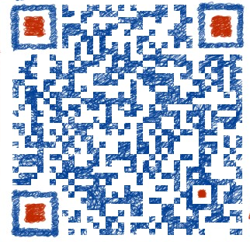
设备的OTA升级详解
设备上云系列课程 –

Slide 2
目录
OTA 原理介绍
ESP8266/ESP32 基于Arduino OTA升级
STM32 基于RT-Thread OTA升级；

Slide 3
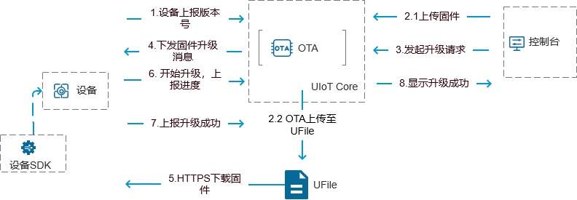
OTA功能介绍
参考文档：https://docs.ucloud.cn/iot/uiot-core/device_develop_guide/ota

Slide 4
ESP8266/ESP32 基于Arduino OTA升级

Slide 5
STM32 基于RT-Thread OTA升级

Slide 6


THANKS

